Slide 1



PROYECTO FINAL: SISTEMA DE PUNTO DE VENTA PARA UNA COCINA ECONÓMICA EN EL MERCADO GUADALUPE DEL MORAL, IZTAPALAPA, CDMX ESTRUCTURA DE DATOS Y ALGORITMOS I Alejandro Romero Ramírez
UNIVERSIDAD NACIONAL AUTÓNOMA DE MÉXICO
FACULTAD DE INGENIERÍA
DIVISIÓN DE INGENIERÍA ELÉCTRICA

Slide 2
OBJETIVO
Presentar en Lenguaje C un sistema de punto de venta en una cocina económica del Mercado Guadalupe del Moral (Iztapalapa, CDMX) con los siguientes fines:
Optimizar la cuenta total de los clientes mediante de un programa eficiente
Reducir el consumo de papel, mejorando el medio ambiente

Slide 3
INTRODUCCIÓN

Slide 4
¿EN QUÉ MEJORARÁ MI SISTEMA?
El sistema mejorará en los siguientes aspectos:
Cuidado del Medio Ambiente
Optimización de Ventas

Slide 5
MEDIO AMBIENTE
Aumento de la tala de árboles en Alcaldías como Benito Juárez, Álvaro Obregón e Iztapalapa (en esta última se encuentra el Mercado)
Protección de áreas verdes como árboles, importante para el crecimiento de nuestra CDMX.

Slide 6
¿CÓMO OPTIMIZARÁ LAS VENTAS?
Se almacenarán los recibos de venta a través de archivos reduciendo el consumo de papel a través de una memoria electrónica (en una programa diseñado con Lenguaje C).

Slide 7
DESARROLLO
Se clasificarán las variables correspondientes a los tres platos (entrada, medio tiempo y plato fuerte) en estructuras implementadas en Lenguaje C con la palabra reservada struct, la cual actúa acorde a la política FIFO (first in, first out), que se traduce como “el primero entrante, el primero saliente”.
Esta política es característica de una cola. En ella se insertan elementos a medida que cada dato se ingresa, es decir, la operación de encolamiento se da para cada uno de estos datos.

Slide 8
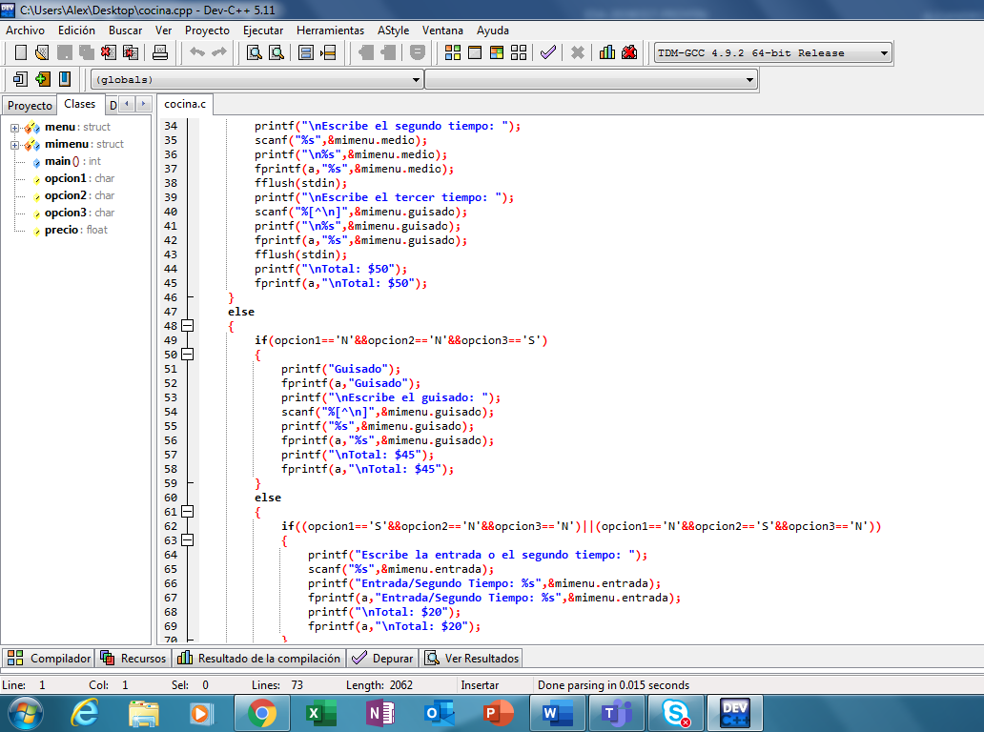
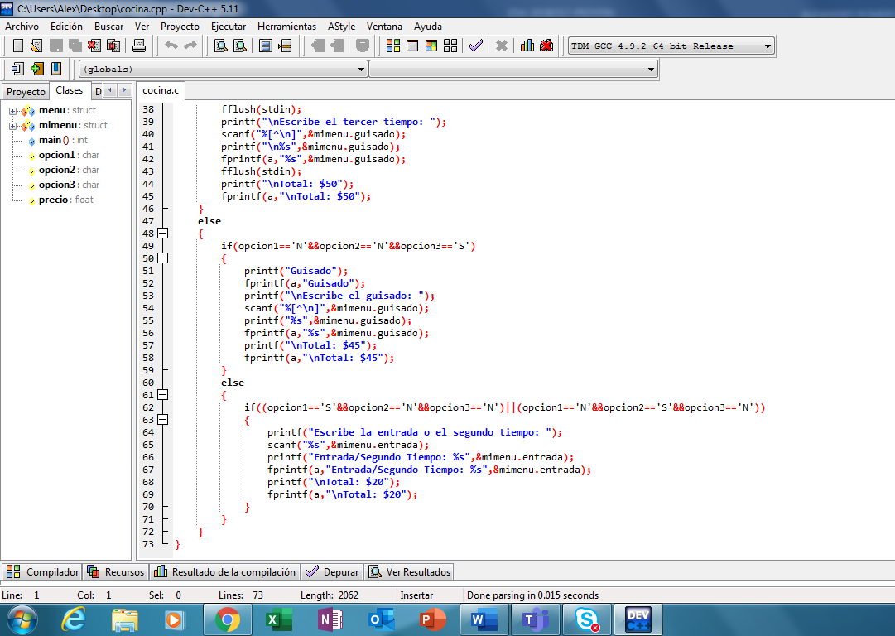
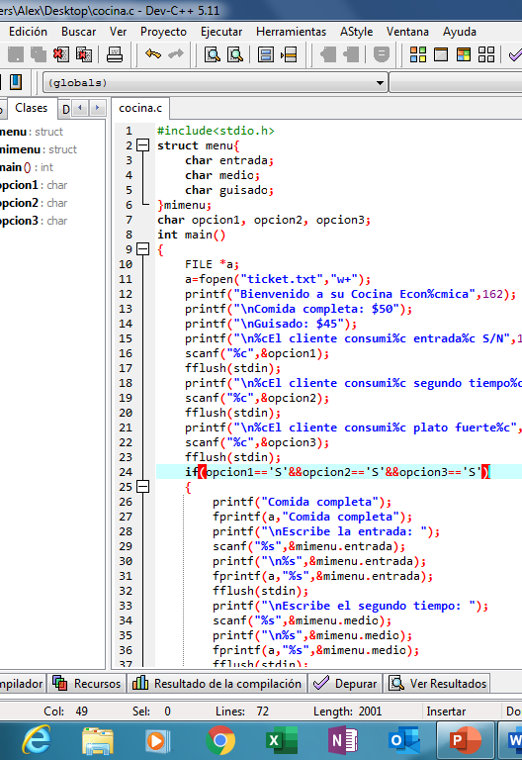
CÓDIGO EMPLEADO

Slide 9
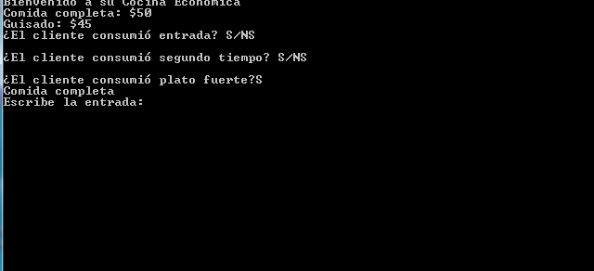
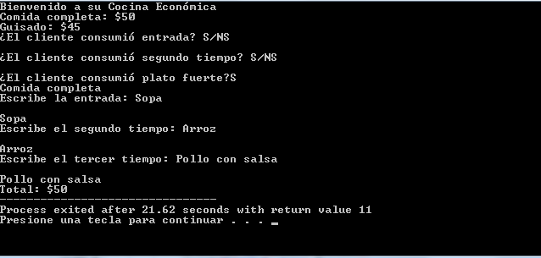
EJECUCIÓN DEL CÓDIGO

Slide 10
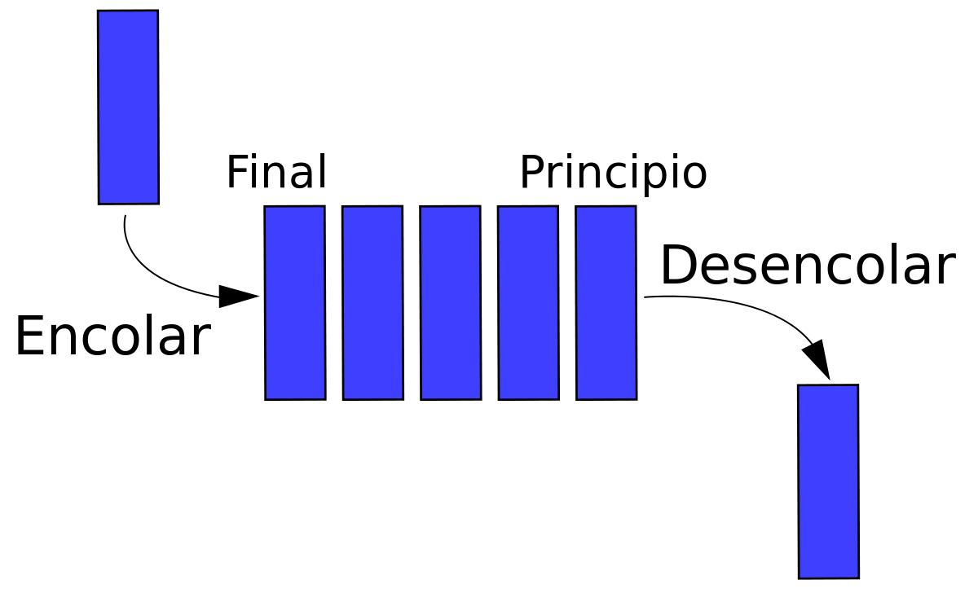
¿Qué observé?
La salida de la información es característica de una cola, es decir, el último dato que entró es el último que salió durante la ejecución del programa.

Slide 11
CONCLUSIONES
Mi proyecto beneficiará al medio ambiente, ya que ahorrará el consumo de papel (cuentas escritas de clientes) al estar controlado por computadora a través del Lenguaje C.
Se optimizarán las ventas de comida mediante los archivos que se guardan no sólo de la cocina económica donde se aplicará el sistema, sino de otros negocios de la Colonia Guadalupe del Moral.

Slide 12
¡Gracias por su atención!

Slide 13
REFERENCIAS
Computador: Procesando Información. (Diciembre de 2009). Obtenido de Icarito: http://www.icarito.cl/2009/12/70-3386-9-computador-procesando-informacion.shtml/
Garza Lau, R. (4 de Julio de 2019). Adiós a los árboles. Obtenido de Chilango: https://www.chilango.com/noticias/opinion/tala-de-arboles-en-cdmx/
Isan, A. (8 de Enero de 2020). Cuál es el impacto ambiental del consumo de papel. Obtenido de Ecología Verde: https://www.ecologiaverde.com/cual-es-el-impacto-ambiental-del-consumo-de-papel-447.html
Sánchez, A. (19 de Noviembre de 2019). Van contra taladores de árboles en CDMX. Obtenido de La Prensa: https://www.la-prensa.com.mx/metropoli/van-contra-taladores-de-arboles-en-cdmx-4474402.html

